Slide 1

Název školy: | ZÁKLADNÍ ŠKOLA PODBOŘANY, HUSOVA 276, OKRES LOUNY
Autor: | Mgr. Milena RÁČKOVÁ
Název: | VY_32_INOVACE_506_PÍSEMNÉ NÁSOBENÍ
Téma: | PROCVIČOVÁNÍ PÍSEMNÉHO NÁSOBENÍ TROJCIFERNÝM ČINITELEM
Číslo projektu: | CZ.1.07/1.4.00/21.2975

Slide 2
Anotace
Materiál určen pro práci žáků na ZŠ – 1. stupeň v předmětu matematika
pro 5. ročník
Tato Microsoft PowerPointová prezentace slouží k procvičování a kontrole
písemného násobení trojciferným činitelem s kombinací pracovního listu a
zápisu na tabuli

Slide 3
Datum vytvoření:
ŘÍJEN 2011
Klíčová slova:
ČINITEL, SOUČIN
Metodické pokyny:
List č. 5:
  Zopakování a ukázka postupu písemného násobení trojciferným činitelem
List č. 6:
  Pracovní list – žáci počítají příklady
List č. 7:
  Kontrola výpočtu příkladů
List č. 8:
  Pracovní list pro tisk

Slide 4
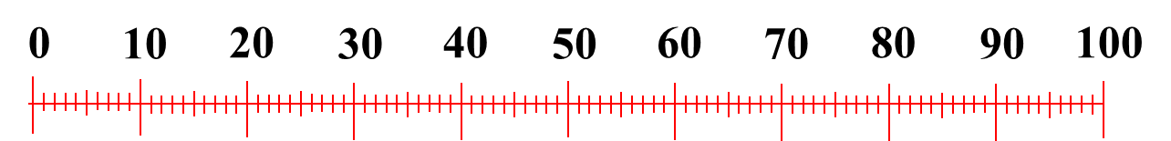
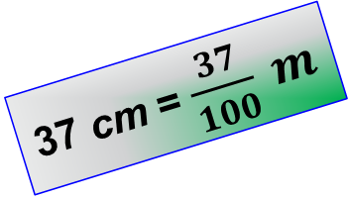
13 x 2 = 26
146 > 128
230 + 125 + 141 + 321 = ?
12 x 100 x 5 = ?
146 = 146
60┘72 : 24 = 253 253
7 x 24
72 1 012
0 5 06
6 072
3 Kč 50 h = 3,50 Kč
MATEMATIKA 5
Procvičování násobení
dvojciferným číslem
37 cm = $\frac{37}{100} m$
5 , 9 8 setiny
Jednotky desetiny
desetinná čárka
(23 + 15 + 7) : 3 = ?
Cyklista jel dvouetapový závod. První etapu závodu ve stoupání do kopce ujel za 2 h 50 minut. Jeho celkový čas závodu byl 4 h 12 minut. Za jak dlouho ujel druhou etapu závodu?
<
>

Slide 5
Násobení trojciferným činitelem:
5
3
2
1
.
2
3
4
_________________
2
1
2
8
4
1
5
9
6
3
1
0
6
4
2
_____________________________
1
2
4
5
1
1
4
_____________________________
_____________________________

Slide 6
Písemné násobení trojciferným činitelem.
Do pracovního listu vypočítej příklady:
3214
. 232
2734
. 546
1623
. 123
5764
. 543
6339
. 345
7458
. 567

Slide 7
Kontrola písemného násobení trojciferným činitelem
v pracovním listu:
3214
. 232
2734
. 546
1623
. 123
6428
16404
4869
9642
10936
3246
6428
_______
13670
_______
________
1623
745648
1492764
199629
_______
________
_______
_______
________
_______
5764
. 543
6339
. 345
7458
. 567
17292
31695
52206
23056
25356
44748
19017
37290
________
________
________
28820
3129852
2186955
________
4228686
________
________
________
________
________

Slide 8
Pracovní list 506
Jméno:
Vypočítej příklady:
3214
. 232
2734
. 546
1623
. 123
5764
. 543
6339
. 345
7458
. 567

Slide 9
Použité zdroje:
Vlastní tvorba

